Slide 1
Det Nationale Råd for fagområde godkendelse af sygeplejersker i det specialiserede, palliative felt på C-niveau

Slide 2
Allerførst: Styregruppen nedsættes og arbejder… Indledende møde i DSR Inspirationsseminar i København for alle interesserende sygeplejersker Nedsættelse af ”Det Nationale Råd”
Notes:
Styregruppen arbejder med formål, kommisorium, DSR,
Inspirationsseminar

Slide 3
Medlemmer af Det Nationale Rådet: Helle Mathiesen, DPT Aarhus Universitetshospital. Ina Lillevang, Ankerfjord Hospice. Hanne Bredsdorff, Palliativt team Roskilde. Lone Holst, Arresødal Hospice. Helle Lehmann, Hospice Sønderjylland. Annie Hansen, Hospice Vendsyssel. Lisa Lauritsen (FSP) Berit Johnsen(FSP og formand)

Slide 4
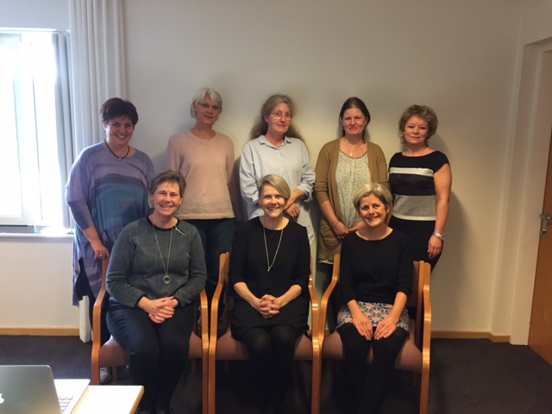

Slide 5
Netop nu: 1. Fagområdegodkendelse: udarbejde kriterier, udarbejde ansøgningsskema og behandling ansøgninger x 2 årligt 2. Anbefalinger til nationale uddannelsestilbud: kortlægge nationale uddannelsestilbud og anbefale fremtidige tilbud såvel individuelt som nationalt.

Slide 6
Det videre arbejde:
To uvildige sygeplejersker læser korrektur
”Udkastet” til høring i Ledergruppen
2-4 udpegede testpersoner ansøger og afprøver godkendelsesproceduren
To årlige ansøgningsrunder med Et-års prøveperiode
EVALUERING, EVALUERINGER, EVALUERINGERNE

Slide 7
Husk Hold dig og dine kollegaer opdateret på vores hjemmeside i DSR: Fagligt Selskab for Palliationssygeplejersker
https://dsr.dk/fs/fs34

Slide 8
https://dsr.dk/fs/fs34

